Slide 2
まずは頭の体操から！

Slide 3
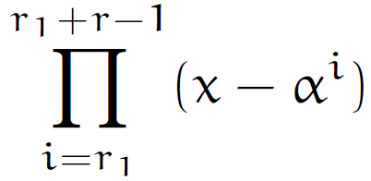
RS符号の生成多項式
RS符号では r1=0 !!

Slide 4
RS符号の特徴
符号長
符号ビット長

Slide 5
RS符号の特徴
情報語長
情報ビット長

Slide 6
BCH符号の生成多項式
まずは r1=1で求める

Slide 7
BCH符号の生成多項式
さっき求めた
GF(p)上の多項式！

Slide 8
今日の範囲
たたみ込み符号
(convolutional code)

Slide 9
RS符号はスゴイ
RS符号の性能は
もの凄く良い

Slide 10
が、RS符号には弱点が…
011001011010011
まばらなエラーに弱い

Slide 11
最強の符号を作るには…
RS符号
まばらなエラー
に弱い('A`)
弱点を補える符号
って？

Slide 12
その符号こそが…
たたみ込み符号
（convolutional code）

Slide 13
コンビネーション！
送信信号
ＲＳ符号
たたみ込み符号
符号化
符号化
伝送
たたみ込み符号
ＲＳ符号
受信信号
復号
復号

Slide 14
こんなふうに使われている
パイオニア計画
（NASAによる宇宙探査計画）
地上デジタル放送
（ﾃﾞｨｼﾞﾀﾙﾃﾚﾋﾞﾃﾞｽﾈ）

Slide 16
シフトレジスタの動作
次入力
シフト レジスタ
出力
b
a

Slide 18
m1
c2
m0
c1
D１
D０
c0

Slide 20
1
0
1
1
00
0
1
1
1
2
2
1
1
1
01
0
2
0
2
0
1
0
0
1
1
10
0
2
0
1
2
1
1
2
2
11
0
0
1
1
1
0
1
2
3
4
01
00
10
10

Slide 21
1
0
1
1
00
0
1
1
1
2
2
1
1
01
1
01
0
2
0
10
2
00
1
0
0
00
0
1
1
10
0
2
0
1
2
1
1
2
2
11
0
0
1
1
1
0
1
2
3
4
01
00
10
10

Slide 22
復号完了！
01001010
01001000

